Slide 1


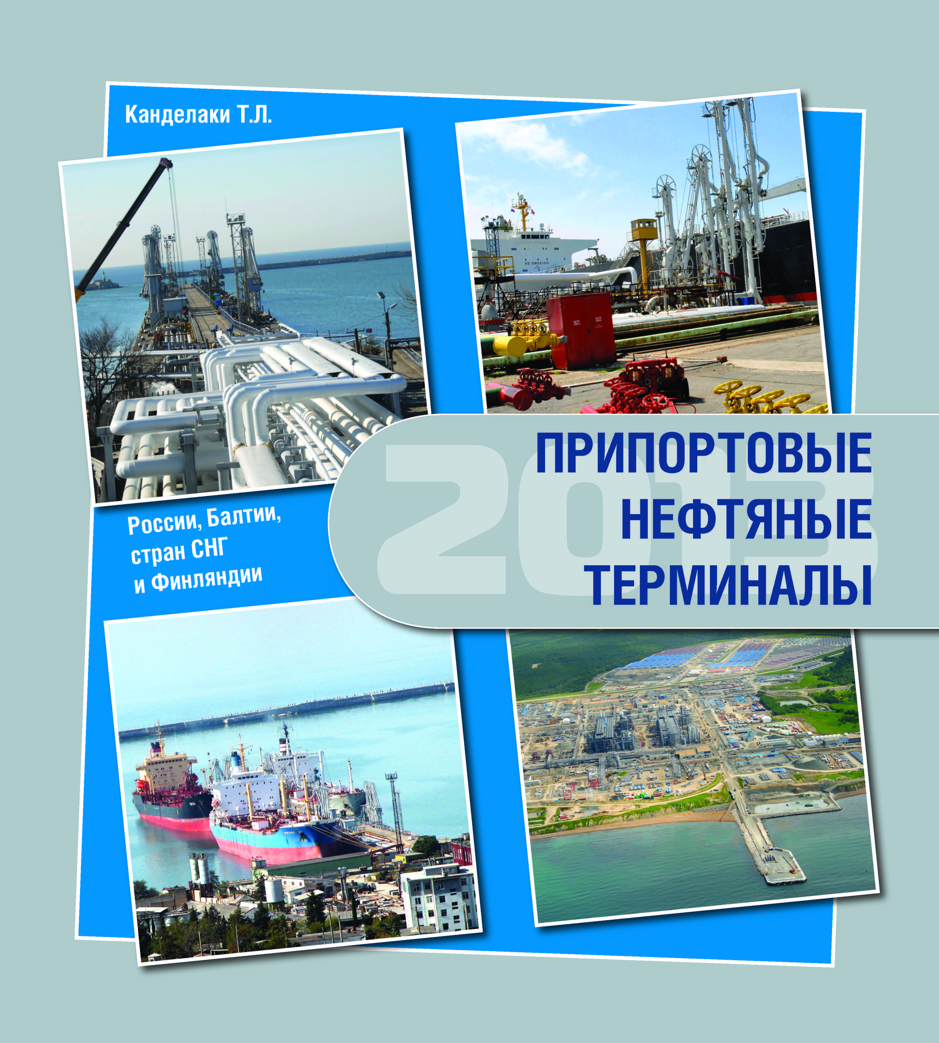

Припортовые терминалы
Крыма
(новые русские порты)
VII всероссийский форум
«Современное состояние и перспективы развития
российского рынка бункеровочных услуг»
Канделаки Тамара Левановна
Генеральный директор ИнфоТЭК-КОНСАЛТ
доктор экономических наук
19-20 июня
Санкт-Петербург, отель "Амбассадор"

Slide 2
Порты и стивидорные компании Крыма
Керчь
(морской и рыбный)
Севастополь (морской и рыбный)
Феодосия (торговый)
Ялта (торговый)
Евпатория (торговый)
ООО ТЭС-Терминал*
СУГ – 500 ттвг
Дизтопливо, мазут – 2000 ттвг
ООО Керчь-Транс-Ойл
Дизтопливо, мазут – 1000 ттвг
Масла – 110 ттвг
ООО ЮВАС-ГазСервис
- СУГ** – 300 ттвг
ООО ТД Гермес Ойл
- СУГ** – 200 ттвг
АЕГаз-Терминал
- СУГ** – 1 000 ттвг
Паромная переправа
- осуществляет перевозки генеральных грузов – 400 ттвг
и пассажиров – 1 000 тыс. чел/год
Севастопольский МТП
Сухие – 1 448 ттвг
АО СК Авлита
Металлопродукция – 2 000 ттвг
Зерно – 3 500 ттвг
Севастопольский МРП
- Сухие - 2 500 ттвг
ООО Autoterminal Black Sea Ltd
Автомобиль – 100 ттвг
- Пассажиры – 35 тыс. чел/год
ООО ЮгЭкоРесурс
- Песок – 1 000 ттвг
ООО Югторсан Группы Альянс
- Мазут – 3 000 ттвг
СРЗ ООО Южный-Севастополь
ЗАО Морстрой УТФ
ООО Металл Сервис Групп
ООО Морские технологии
ООО Сервис-Компании
ООО НПО Экотех
Феодосийское ППОН
Нефть, масла и прочие нефтеналивные грузы – 6 000 ттвг
Феодосийский МТП
Металлопрокат – 500 ттвг
Удобрения – 100 ттвг
Глина – 1 000 ттвг
Прочие – 3 700 ттвг
Ялтинский МТП
- перегрузочный комплекс в Отрадном – 2 000 ттвг
Пассажиры (в т.ч. круизы) –
1 500 тыс. чел/год
Евпаторийский МТП
- Песок, добываемый на озере Донузлав – 700 ттвг
Паромный терминал
- осуществляет перевозки генеральных грузов – 300 ттвг и пассажиров – 70 тыс. чел/год
В 5 морских портах Крыма имеется 18 стивидорных компаний,
не считая вспомогательных предприятий, но включая паромы.
Общая длина причального фронта – 3 083 погонных метра.
Количество причалов – 25, в том числе 4 – пассажирские,
17 пассажирских местных линий, 1 грузовой и 3 вспомогательных.
Всего в Крыму зарегистрировано 290 пристаней, причалов,
баз и пунктов базирования маломерных судов.
Только существующие на суше мощности могли бы
обрабатывать 33,7 млн т грузов (не считая нефть и автомобили)
и принять 2,6 млн пассажиров.
Давайте посмотрим, как были загружены эти мощности…
Открытие планируется
в следующем году
Камыш-Бурун
(частный)
- Цемент – 3 000 ттвг
* объявлено о вводе в строй новых мощностей в сентябре 2014 г.
** по прямому варианту
*** рейдовые перегрузочные комплексы
Источник: анализ ИнфоТЭК-КОНСАЛТ ИнфоТЭК-КОНСАЛТ | 2

Slide 3
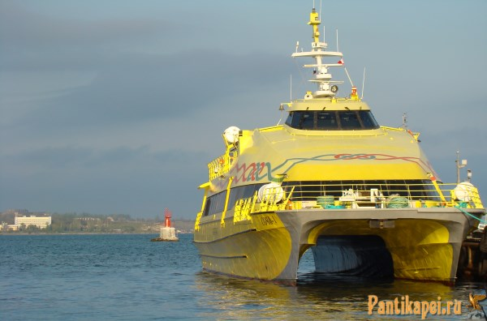
ПАРОМЫ И КАТАМАРАНЫ…
ПАРОМНАЯ ПЕРЕПРАВА
Перевозка пассажиров по маршруту «Кавказ-Керчь» осуществляется
4-мя пассажирскими паромами и 1 грузовым паромом. Паромы выполняют
в сутки (в среднем) 35 оборотных рейсов и курсируют каждый час.
Расписание и тарифы размещены на сайте ГСК «Керченская паромная переправа». (Функционируют две переправы - автомобильно-пассажирская - паромная переправа ГСК«Керченская паромная переправа» и железнодорожная паромная переправа ДП «ТИС-КРЫМ» = ГК АнРуссТранс – Паром).
01.03.05 первый плановый рейс парома из порта Кавказ в порт Крым;
21.12.05 первая миллионная тонна перевезенного по маршруту Кавказ – Крым;
14.02.08 через паромную переправу Кавказ – Крым перевезено 5 млн т грузов;
05.2014 г. Инженерные войска Вооруженных Сил РФ приступили к организации дополнительной паромной переправы
между портами Кавказ /г. Темрюк/ и Крым /г. Керчь/. Понтонно-переправочные средства привезли с Владимирской,
Ростовской и Волгоградской областей. Ожидается, что новая переправа позволит существенно увеличить транспортное
и грузовое сообщение с Крымом в курортный сезон. В ее составе будет задействовано 4 парома, каждый способен
переправлять 6 большегрузных автомобилей типа КАМАЗ или более 20 легковых автомобилей /максимум 180 т груза.
01 по 31 мая 2014 года паромами Ейск, Николай Аксененко, Ионас и Керченский-2 по маршруту Кавказ-Крым-Кавказ
совершено 994 рейса. Количество рейсов в мае по сравнению с апрелем 2014 года увеличилось на 25% и на 42% по сравнению
с маем 2013 года. Пропускная способность Керченской переправы выросла с 2 до 10 тыс. человек и до 2 тыс. легковых машин
в сутки по сравнению с прошлым годом.
КАТАМАРАНЫ
Между материковой частью России и полуостровом Крым курсирует скоростной катамаран «Сочи-2», осуществляющий
доставку пассажиров из Анапы в Керчь и обратно. Катамаран выполняет в сутки 4 рейса (2 оборотных рейса).
Вместимость катамарана – 250 человек, время в пути – 3 часа.
Источник: http://tdog2014.com, http://anrusstrans.ru, http://new-sebastopol.com,
анализ ИнфоТЭК-КОНСАЛТ ИнфоТЭК-КОНСАЛТ | 3

Slide 4
Танкера забирают львиную долю бункера – поэтому вашему вниманию нефтеналивная перевалка Крыма (источник – данные РЖД)
+58,5%
Керчь*
+6%
-33%
Севастополь
Млн тонн
+159%
Данные Украины - 1,9 млн т
Млн тонн
Данные Украины- немного нефти шло через Севастополь
-50%
+187%
-16%
+154%
* Сведения об объемах перевалки через рейдовые перевалочные комплексы отсутствуют
Феодосия
+24%
-44%
Млн тонн
+27%
-36%
Данные Украины - 2,1 млн т
Источник: анализ ИнфоТЭК-КОНСАЛТ ИнфоТЭК-КОНСАЛТ | 4

Slide 5
Поставки нефтепродуктов из РФ и Казахстана
на внутренний рынок Крыма
ттвг
Продукт | 2009 г. | 2010 г. | 2011 г. | 2012 г. | 2013 г.
Автобензин | 1,6 | 0,2 |  | 0,2 | 0,1
Авиакеросин | 4,0 | 3,0 | 5,5 | 12,9 | 16,7
Дизтопливо | 5,3 | 4,5 | 1,1 | 16,6 | 58,8
Мазут | 4,0 | 6,2 | 2,9 | 5,8 | 4,4
Масла | 0,5 | 1,4 | 1,3 | 1,6 | 0,9
СУГи | 4,4 | 9,0 | 8,5 | 6,6 | 17,3
Прочие | 1,8 | 3,1 | 1,0
ИТОГО | 21,6 | 27,4 | 20,3 | 43,7 | 98,2
Включая поставки для нужд Черноморского флота
+125
Мы поискали в Google бункеровку в портах Крыма. Результат – в Евпатории бензовоз можно заказать в Яхтенном клубе Голден Символ (Балаклава), в Ялте – тоже бензовоз – агентство Шаттл-Транс, в Севастополе – Интерпорт-Сервис. Напомню, что в Керченском проливе предлагает услуги бункеровки российская компания Росмортранс, а в Севастополе присутствует компания Альянс, в составе которой есть БК Альянс-Бункер.
ттвг
+115
+27
-26
Источник: анализ ИнфоТЭК-КОНСАЛТ ИнфоТЭК-КОНСАЛТ | 5

Slide 6
Действия местной власти
17 марта 2014
Государственный Совет РК национализировал целостные имущественные комплексы предприятий сферы управления Министерства инфраструктуры Украины и Министерства аграрной политики и продовольствия Украины, расположенные на территории полуострова.
Соответствующее постановление принято сегодня на внеочередном пленарном заседании парламента.
В список национализированных объектов вошли: Керченская паромная переправа, Керченский морской торговый порт, Керченский морской рыбный порт, Феодосийский морской торговый порт, Ялтинский морской торговый порт, Севастопольский морской торговый порт, Севастопольский морской рыбный порт, Евпаторийский морской торговый порт….
Органам управления национализированными объектами определен Республиканский комитет РК по транспорту и связи.
22 мая 2014
Крымские порты Феодосии и Евпатории, расположенные в городской черте, прекратят существование, Симферополь и Керчь будут соединены железной дорогой, а в Феодосии и Симферополе будут построены дополнительные кольцевые дороги.
Разработкой проекта схемы территориального планирования Крыма занимался институт, который проектировал олимпийский Сочи. Проект представлен Правительству РФ на утверждение.
26 мая 2014
Конфигурация портов Крыма будет определена исходя из стратегии развития Крымского федерального округа, заявил журналистам министр транспорта РФ Максим Соколов в кулуарах Петербургского международного экономического форума (ПМЭФ).
11 мая 2014
Крымским портам в рамках режима особой экономической зоны (ОЭЗ) планируется предоставить льготный режим, который предусматривает полную или частичную отмену таможенных пошлин и налогов при ввозе и вывозе товаров.
11 июня 2014
Первый вице-премьер Крыма Рустам Темиргалиев подал заявление об увольнении по собственному желанию. Госсовет Крыма принял его отставку.
21 мая 2014
Порт Феодосии в ближайшей перспективе сохранит ориентацию на перевалку горюче-смазочных материалов, а порт Евпатории - на перевалку песка из озера Донузлав, и оба они будут работать на прием грузовых паромов.
Евпаторийский МТП будет перенесен за счет средств федерального бюджета (Росморречфлот).
Источник: http://news.allcrimea.net, www.interfax.ru, www.seatruth.com, http://novosti.sevua.com ИнфоТЭК-КОНСАЛТ | 6

Slide 7
Портовая статистика и позиция Украины…
Морские торговые порты Крыма в 2013 году
Порт | Грузооборот, млн т | Доля, %
Севастополь | 4,8 | 42%
в т.ч. Авлита | 4,3 | 38%
Керчь | 2,8 | 25%
Феодосия | 2,6 | 23%
Евпатория | 0,97 | 9%
Ялта | 0,19 | 2%
Итого | 11,3 | 100%
10 марта 2014
Из 10,8 млн т грузов различной номенклатуры
транзит через Керчь и Феодосию составляет 4,1 млн т.
Остальные объемы – экспортные грузы Украины.
По итогам 2013 только Евпаторийский порт увеличил грузопереработку на 6%. В остальных портах
полуострова произошло сокращение грузопотока от 5,5% (в Севастопольском ) до 59% (в Керченском ), в остальных портах падение грузопотока составило в среднем 14%.
Большая часть грузов ушла в порты большой Одессы: Одесский, Ильичевский и Южный, и частично – в порты Николаева, Херсона и Азовские.
26 мая 2014
В 2013 году крымские порты перевалили 13,8 млн т грузов,
в том числе торговые порты 11,3 млн т, рыбные – 2,5 млн т.
Через крымские порты уходило 7,5% от общего объема украинского экспорта зерна, или 1,7 млн т. При этом в более 80% отгрузок зерна из АРК в прошлом году было осуществлено через терминалы севастопольской стивидорной компании Авлита (входит в структуру холдинга Портинвест Рината Ахметова).
Май 2014 Украина уведомила государства - члены Международной морской организации (IMO) о невозможности обеспечения надлежащего уровня безопасности судоходства и соблюдения международных обязательств в морских торговых портах Крыма.
Июнь 2014 Укрморречинспекция подготовила проект постановления Кабмина Украины, которым предлагает временно закрыть морские торговые порты в Крыму из-за невозможности обеспечения безопасности судоходства на территории полуострова.
Источник: http://www.maritimebusinessnews.com.ua, анализ ИнфоТЭК-КОНСАЛТ ИнфоТЭК-КОНСАЛТ | 7

Slide 8
Морские торговые порты Украины
в I квартале 2014 г. (% к I кв. 2013 г.)
Порт | Севастополь | Керчь | Феодосия | Евпатория | Ялта | Итого
Всего | 1 126,5 (+8,7%) | 404,5 (-65,5%) | 355,7 (-15,6%) | 178,2 (-21,4%) | 5,5 (-74,3%) | 2 070,4 (-28,1%)
Сухие | 336,5 (+47,8%) | 70,0 (-85,4%) | 130,0 (+15,7%) | 8,2 (-71,9%) | 5,5 (-74,3%) | 550,2 (-36,8)
из них
строительных | 2,5 (-69,1%) |  | 130,0 (+15,7%) | 8,2 (-71,9%) | 5,5 (-74,3%)
хлебных | 334,0 (+52,1%)
угля |  | 50,0 (-84,2%)
руды |  | 20,0 (-82,0%)
Тарно-штучных | 790,0 (-2,4%) | 4,5 (-92,6%) | 115,7 (+1422%) | 170,0 (-14,0%) |  | 1 080,2 (+0,5%)
в т.ч. черных металлов | 780,0 (-2,4%) | 4,5 (-92,6%)
Наливных |  | 330,0 (-47,9%) | 110,0 (-63,5%) |  |  | 440,0 (-52,9%)
Объем грузооборота портов Республики Крым за январь-март 2014 года составил
2,1 млн тонн, что на 28% ниже показателя аналогичного периода прошлого года
Источник: http://www.maritimebusinessnews.com.ua, корректировка ИнфоТЭК-КОНСАЛТ ИнфоТЭК-КОНСАЛТ | 8

Slide 9
Судозаходы – чем богаты, тем и рады….
 | Керчь | Севастополь | Феодосия | Ялта | Евпатория
Период наблюдения | 2013 г.
Пассажирские | 137 | 493 | 18 | 124 | 236
Танкеры | 351 | 50 | 43 | - | -
Грузовые | 193 | 08 | 5 | - | 38
Прочие | 107 | 401 | 25 | нет данных | -
Итого | 788 | 1 552 | 91 | 124 | 274
Всего судозаходов в порты Крыма в 2013 г. – менее 3 тыс.
Для сравнения:
по данным МИНТРАНСа РФ в морских портах России в 2013 г.
было зарегистрировано 155 тыс. судозаходов.
Источник: http://www.maritimebusinessnews.com.ua, анализ ИнфоТЭК-КОНСАЛТ ИнфоТЭК-КОНСАЛТ | 9

Slide 10
Дедвейты и емкости….
Терминал | Груз | Дедвейт, тыс. т | Резервуарный парк, тыс. м³
ТЭС-Терминал | дизтопливо | 9 | 20
 | мазут | 9 | 20
 | СУГ | 6 | 16*
Керчь-Транс-Ойл | дизтопливо | 6 | 15
 | мазут | 6 | 20
 | масла | 6 | 4
ЮВАС-ГазСервис | СУГ | 4 | Перевалка по прямому варианту
Гермес Ойл | СУГ | 6
АЕГаз-Терминал (под грузы TengizChevrOil) | СУГ | 6 | 4
Феодоссийское ППОН (беспричальный налив) | нефть | 80-120 | 110
 | масла |  | 50
 | прочие |  | 148
Югторсан | мазут | 30 | 135
* - на полный объем выйдет к июлю 2014 г.
Источник: ИАС Припортовые нефтяные терминалы ИнфоТЭК-КОНСАЛТ ИнфоТЭК-КОНСАЛТ | 10

Slide 11
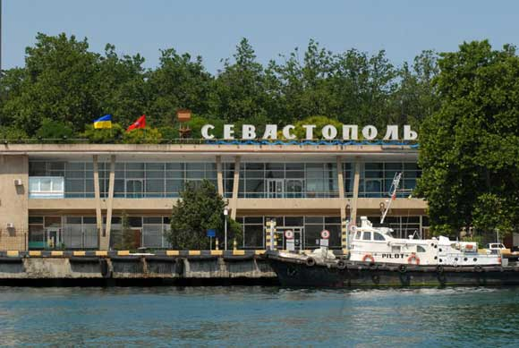
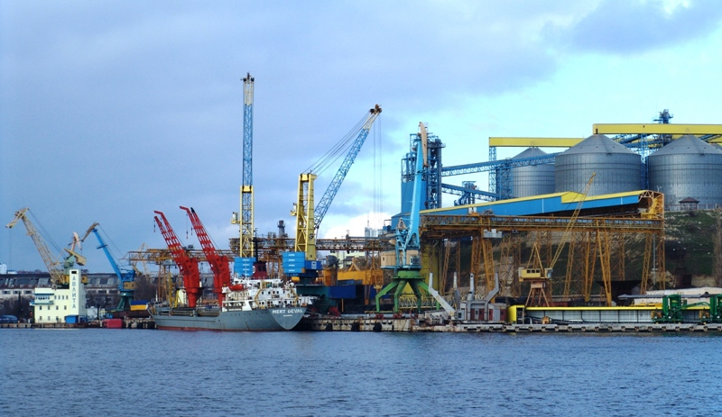
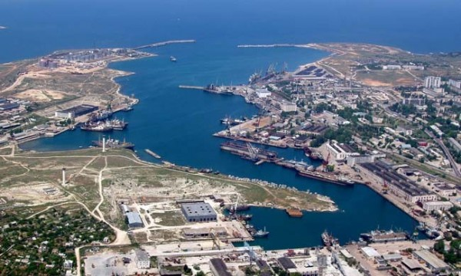
Севастопольcкий МТП
мощность 8,1 млн т грузов в год,
35 тыс. пассажиров в год
Включает:
- грузопассажирский причал и морской вокзал в Южной бухте,
- причалы в Артиллерийской бухте,
- грузовой причал в канале реки Черной в Малом Инкермане,
- причалы внутригородских линий пассажирского флота,
- причалы пляжных линий.
Перегрузочные комплексы:
- ПК-1 расположен в восточной части Севастопольской бухты в Малом Инкермане и специализируется на перевалке каботажного морского и речного пеcка, экспортного лома черных и цветных металлов навалом, угля экспортного.
Общая площадь – 15,6 га. Длина причала – 251,5 м.
- ПК-2 расположен в Малом Инкермане в устье реки Черная и и специализируется на перевалке транзитного и экспортного угля, экспортного леса круглого, каботажного песка, экспортных тарно-штучных грузов в упаковках, металлолома.
Общая площадь грузового района – 4,8 га. Длина причала – 112 м.
Осуществляет паромные перевозки на линии Артбухта-Северная и принимает круизные суда типа река – море и крупнотоннажные высокобортные суда.
Источник: http://www.morport.sebastopol.ua, анализ ИнфоТЭК-КОНСАЛТ ИнфоТЭК-КОНСАЛТ | 11

Slide 12
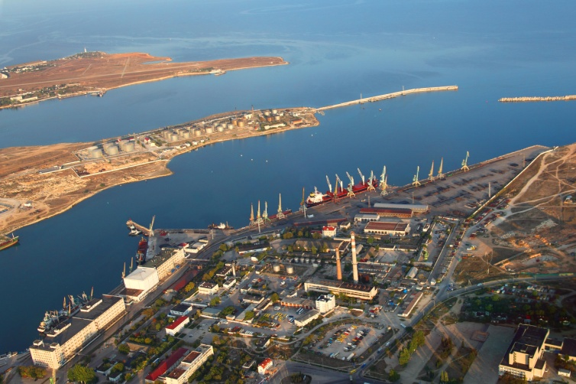
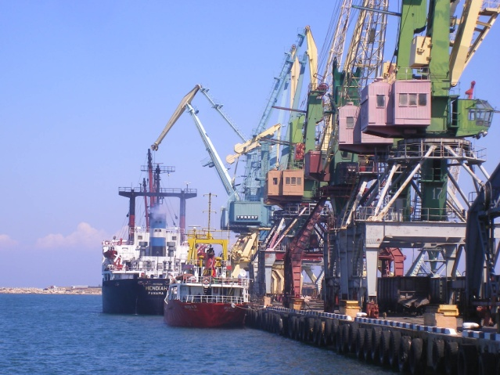
Севастопольский МРП
мощность 5,5 млн т грузов в год,
в том числе 3,0 млн нефтепродукты
Включает:
- Внутренний рейд состоит из внешней и внутренней гаваней, защищенных тремя молами: западным, восточным и внутренним.
- Внешний рейд, на котором расположены 2 якорные стоянки.
Площадь территории порта – 28,9 га.
11 причалов общей протяженностью 1 770 метров.
Максимальная осадка у трех основных причалов составляет 9,1 метра,
на рейдовом причале – 10,6 м.
Имеется возможность рейдовой дозагрузки.
Среднесуточная перерабатывающая способность по выгрузке – 168 вагонов.
Концепция развития порта предусматривала строительство глубоководного причального фронта длиной 1 000 п.м и образование новой портовой территории ориентировочной площадью 10 га.
Первый этап – строительство причала универсального назначения длиной 300 п.м с глубинами 13 м для приема судов дедвейтом 50 тыс. т до полной загрузки.
Второй этап – проведение дноуглубления до 15 м, для приема судов дедвейтом 70 тыс. т
до полной загрузки.
Тарифы на услуги портофлота, без НДС
 | Операция/тариф | для резидентов, грн | Для нерезидентов, дол. США
1 | 1 часа работы портовых буксиров
 | БК Камышовец | 2 365,50
 | БК Севастополец | 2 499,40
 | БК Чонгар | 2 650,90
 | БК Ритм | 3 884,50
2 | Сбор за пожарную охрану с судов, стоящих в порту, за 1 час | 2 058,00 | 245,00
3 | Услуги портовых СЛВ
 | Стоимость 1 часа работы СЛВ Стоимость хранения ГСМ, 1 т в сутки | 797,81 | 98,50
 | Стоимость хранения ГСМ, 1 т в сутки | 1,98 | 0,25
 | Стоимость бункеровки ГСМ, 1 т | 82,45 | 11,60
 | Прием, перевозка, сдача льяльно-балластных технических, замазученных вод, 1 т | 194,77 | 24,30
 | Прием с судов и перевозка сточно-фекальных вод с участием судов-сборщиков, 1 т | 151,11 | 21,30
4 | Стоимость 1 часа работы нефтемусоросборщика | 312,36 | 42,10
Источник: http://sevmrp.com, анализ ИнфоТЭК-КОНСАЛТ ИнфоТЭК-КОНСАЛТ | 12

Slide 13

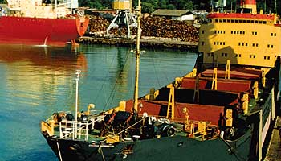
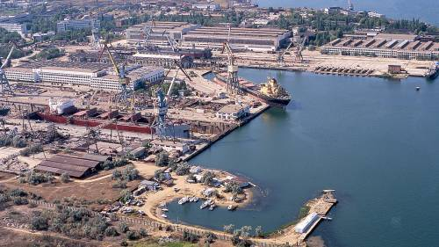
Керченский МТП
мощность 2,8 млн т грузов в год
Может перерабатывать навалочные, генеральные, наливные грузы, имеет опыт перевалки контейнерных грузов.
Включает:
- универсальный перегрузочный комплекс,
- комплекс по переработке сжиженного газа,
- железнодорожный паромный комплекс,
- пассажирский терминал (морской вокзал),
- грузовой причал южной косы оз. Донузлав, в составе которого имеются: глубоководный и строительный причалы.
- якорную стоянку №471 в южной части Керченского пролива.
В порту имеются 2 производственно-перегрузочных комплекса,
которые располагают 9-ю причалами общей протяженностью
1 784 м.
Источник: http://www.kerchport.com, анализ ИнфоТЭК-КОНСАЛТ ИнфоТЭК-КОНСАЛТ | 13

Slide 14
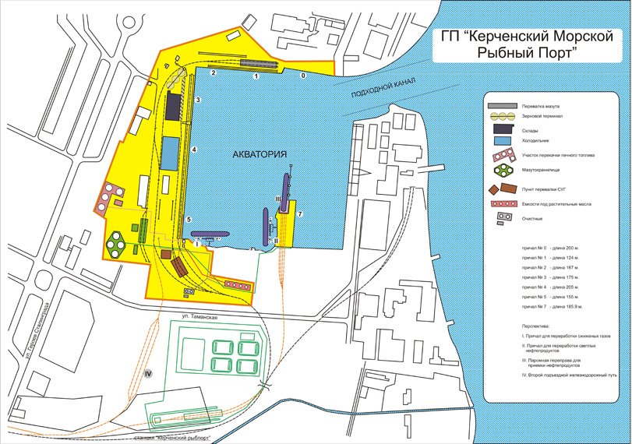
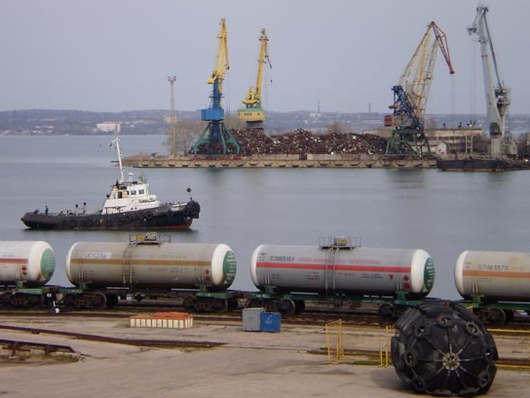
Керченский МРП
мощность 2,6 млн т грузов в год
Может перерабатывать навалочные, генеральные и наливные грузы.
Включает:
- Причальную линию из 7-ми причалов.
- Комплексы для перевалки сырой нефти и СУГ по прямому варианту.
- Сливные устройства для перевалки и хранения дизельного топлива, мазута и масел.
Элеватор для перевалки и хранения зерна.
Территория порта составляет 19,48 га.
Акватория – 32,75 га
Длина причальной линии – 1 016,6 м.
В перспективе планировалось пополнить портовый флот.
Источник: http://www.kmrp.com.ua, анализ ИнфоТЭК-КОНСАЛТ ИнфоТЭК-КОНСАЛТ | 14

Slide 15
Якорные стоянки в Керченском проливе
При учете результатов рейдовой перевалки практически во всех портах возникает путаница.
Долгое время Керченский порт учитывал объемы рейдовой перевалки и благодаря этому был самым крупным транзитным портом Украины. Компания «Трансшип», выполнявшая рейдовую перевалку, платила порту часть портовых сборов.
Сейчас компания выполняет операции в нейтральных водах, что резко подкосило статистику керченского порта в 2013 году.
Так что сейчас, по мнению украинских экспертов, в статистике Керчи рейдовая перевалка не учитывается.
Перегрузка грузов в Керченском проливе осуществляется на двух якорных стоянках:
№ 471 (Украина), которая находится на расстоянии 14,6 км от Керченского морского торгового порта,
№ 451 (Россия), находящаяся более чем в 37 км от порта Кавказ.
В проливе и в предпроливье (со стороны Азовского моря) имеются также якорные стоянки № 450 (Украина) и
№№ 453, 455 (Россия), на которых перегрузка не осуществляется.
По оценкам украинских экспертов, на рейде в украинской части Керченского пролива ежегодно перерабатывается
около 15 млн т грузов. На 95% это российские грузы, из портов Волги, Дона и Каспия. На рейде они перегружаются
с крупнотоннажных судов на мелкие фидерные или речные (и наоборот), чтобы уйти в пункт назначения.
Это делается для оптимизации судовых партий, из-за перегруженности причалов или чтобы избежать формальностей
при судозаходе в порт. Основная номенклатура – сера, нефтепродукты, зерно.
В 2012 г общий объем грузопереработки Керченского морпорта составил 5 938,6 тыс. т из которых транзит – 4 707,2 тыс. т (доля 79,3%). Практически весь этот объем получен за счет российских грузов, переработанных на рейде.
При этом из 2 099,7 тыс. т транзитного зерна, переработанного за прошлый год всеми торговыми портами Украины, –
1 845,8 тыс. т (87,9%) приходится на рейдовую перевалку Керчи.
«28 февраля 2013 г. Украинская таможня обязала проходить контроль все суда, осуществляющие перевалку грузов на якорной стоянке Керченского морпорта в Керченском проливе. Перевалка грузов на рейде велась по решению исполкома Керченского горсовета, и фактически превратила якорную стоянку в оффшорную зону». (http://www.nr2.ru)
Источник: http://www.nr2.ru , анализ ИнфоТЭК-КОНСАЛТ ИнфоТЭК-КОНСАЛТ | 15

Slide 16
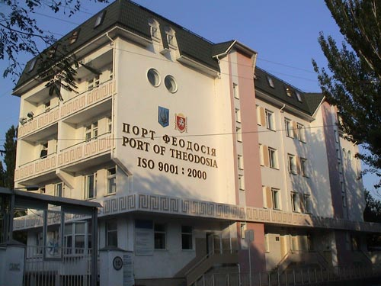
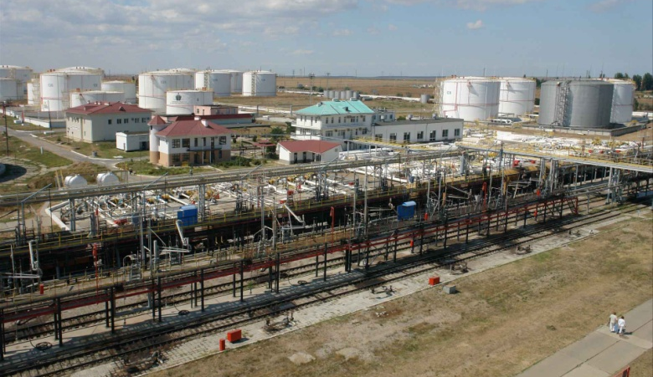
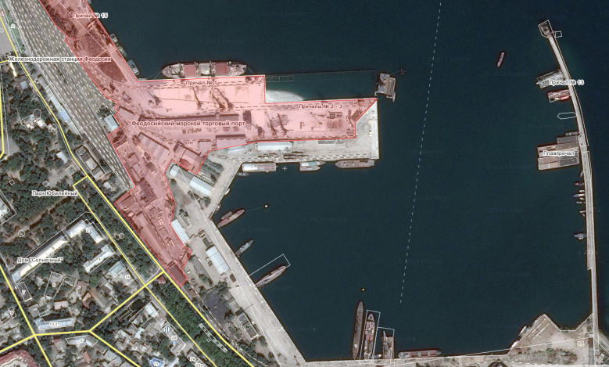
Феодосийский порт
мощность 11,3 млн т грузов в год,
в том числе 1,5 млн сухих
В порту – 2 грузовых района:
- один предназначен для перегрузки сухих грузов,
- другой – нефти и нефтепродуктов.
Первый район обслуживал лихтеровозы, суда «ро-ро», сухогрузные суда грузоподъемностью до 35 тыс. т. Возможна дозагрузка и обработка судов на рейде с использованием лихтеров и судовых кранов или плавкрана. Может круглогодично перерабатывать: металлопрокат – до 500 тыс. т; минеральные удобрения – до 100 тыс. т; глина – до 1 000 тыс. т.
На втором грузовом районе перевалка нефтеналивных грузов осуществляется через два рейдовых нефтепричала:
- Северный с глубинами до 13,5 м (может принимать танкеры дедвейтом 115 тыс. т при осадке до 12,5 м).
- Южный (до 80 тыс. т при осадке до 11,5м).
Оба причала могут обеспечивать перевалку сырой нефти и светлых нефтепродуктов и могут работать одновременно, причем в разном направлении. Техническая производительность погрузки/выгрузки нефтепродуктов на Северном причале составляет до 2 500 т/час. Объемы ежемесячной перевалки наливных грузов в летние месяцы возможны до 800 тыс. т.
Территория порта – 13,44 га.
Планировалось реконструировать оставшуюся часть причала №2 и полностью реконструировать причал №3, тем самым увеличив складские площади и углубиться до 13,0 м, что достаточно для приема большегрузных судов. Также планировалось открыть 3-ю якорную стоянку для рейдовой обработки судов с осадкой до 15 м.
Источник: http://portkafa.com, анализ ИнфоТЭК-КОНСАЛТ ИнфоТЭК-КОНСАЛТ | 16

Slide 17
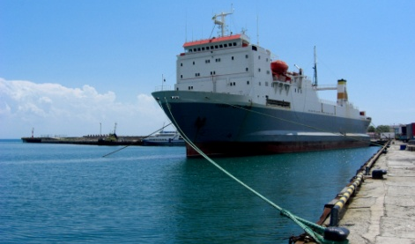
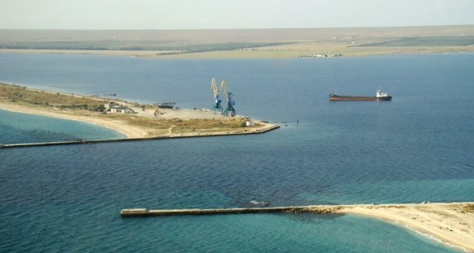
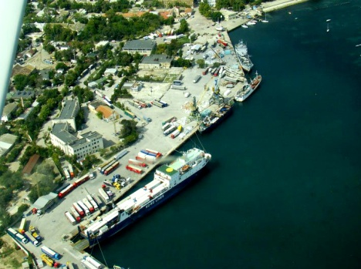
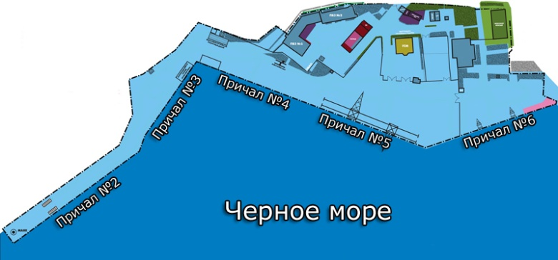
Евпаторийский порт
мощность 1,0 млн т грузов в год,
70 тыс. пассажиров в год
Включает:
грузопассажирский участок в Евпатории – 100 тыс. т тарно-штучных грузов в год,
грузовой паромно-брокерский терминал (ГПБТ) – принимает автопаромы. Пропускная способность – 300 тыс. т грузов в год или 10 тыс. автомашин,
грузовой район в Донузлаве. 700 тыс тонн песка
Направление перевозок: Евпатория – Стамбул (Турция).
Территория порта – 6,6 га, грузового района в Донузлаве – 1,9 га.
Общая длина причальной линии – 938,7 м, пассажирских причалов – 438 м.
Порт имеет собственный пассажирский флот и осуществляет морские прогулки и экскурсии вдоль побережья, в том числе в Севастополь.
Во времена СССР внутренние пассажирские перевозки достигали 2,8 млн пассажиров в год, в настоящее время не более 70 тыс. чел.
В последние годы через порт осуществлялись грузопассажирские перевозки на турецком направлении и перегружался песок, который добывается силами порта в Донузлаве.
Паромный комплекс порта принимает суда типа «ро-ро» и может обрабатывать до 10 тыс. большегрузных автомобилей в год в экспортно-импортном варианте.
Паромный терминал включает причал, две досмотровые ямы, подъездные пути для приема судов-автопаромов типа «ро-ро», с большегрузными грузовиками, легковыми автомашинами, автотехникой на борту, следующими через территорию Украины в Россию, Белоруссию и страны Западной Европы.
Планировалось строительство нового морского порта в глубоководной гавани озера Донузлав и создание на его основе портопункта «Крымский».
Источник: http://emtp.com.ua, анализ ИнфоТЭК-КОНСАЛТ ИнфоТЭК-КОНСАЛТ | 17

Slide 18
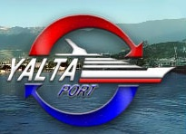
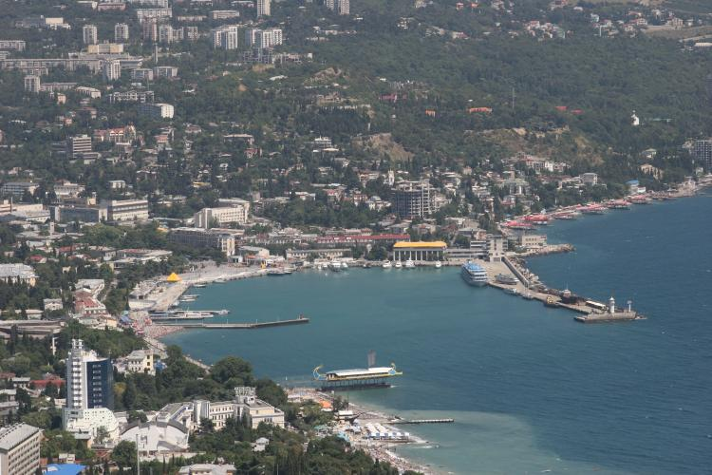
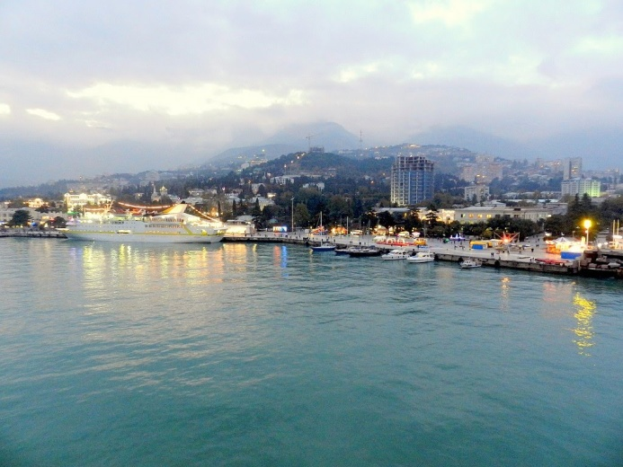
Ялтинский порт
мощность 2,0 млн т грузов в год,
1,5 млн пассажиров в год
Обслуживает круизные суда и осуществляет перевозки пассажиров между
населенными пунктами Южного берега Крыма и перевалку грузов
(главным образом, стройматериалов).
Включает:
- пассажирский комплекс в центре города, который может принимать теплоходы длиной до 215 м (до 240 м при благоприятных метеоусловиях) и осадкой 8,6 м.
Для приема туристов, прибывающих на более крупных судах, организовано рейдовое обслуживание.
- грузопассажирский комплекс в 1 миле к востоку от центра города, в Массандре, способный перерабатывать до 2 млн т грузов в год (грузовой причал, оснащенный кранами г/п 10-20 т; причал для судов типа «ро-ро» и паромов с кормовой аппарелью,
с осадкой 6 м)
- территории поротпунктов (Форос, Симеиз, Алупка, Мисхор, Ласточкино гнездо, Золотой пляж, Ливадия, Интурист, Никитский ботанический сад, Донбасс, Морис Торез, Гурзуф, Фрунзенское, Рабочий уголок, Алушта, Малореченское, Рыбачье, Морское, Судак), которые служили для выполнения пассажирских операций судами портового флота. Прогулочные катера портофлота в годы СССР перевозили до 6 млн пассажиров в год. Сегодня флот порта может перевозить до 1,5 млн пассажиров в год.
Площадь комплекса составляет 3,34 га, площадь открытых складов 15 тыс. м².
В январе 2011 г. порт стал членом Ассоциации круизных портов Средиземноморья Мedcruise. Министерство транспорта и связи Украины сообщало, что членство в ассоциации позволит порту увеличить количество заходов судов класса «люкс», что будет «пополнять бюджет предприятия и города и позволит укрепить международный статус Ялты». Руководство порта и Ассоциации достигли договоренности об организации новой круизной линии. Ожидалось, что удастся привлечь иностранные инвестиции для строительства и реконструкции причалов и инфраструктуры портов. В перспективе рассматривалась возможность появления в Черном море круизного судна, которое курсировало бы между портами Украины, России, Болгарии, Турции, Румынии и Грузии.
Источник: http://ua-port.info/yaltinskij-morskoj-torgovyj-port.html, анализ ИнфоТЭК-КОНСАЛТ ИнфоТЭК-КОНСАЛТ | 18

Slide 19
Крымский портофлот
 | Итого | Грузовой | Пассажирский | Наливной | Прочие
Севастополь торговый | 27 | – | 17 | 1 | 9
Севастополь рыбный | 11 | – | – | 2 | 9
Керчь торговый | 18 | – | 2 | – | 16
Керчь рыбный | 10 | – | – | 1 | 9
Феодосия | 11 | – | 4 | – | 7
Евпатория | – | – | – | – | –
Ялта | 25 | 3 | 16 | – | 6
Всего | 102 | 3 | 39 | 4 | 56
Портофлот Крыма насчитывает чуть более 100 ед
Источник: http://www.sifservice.com, анализ ИнфоТЭК-КОНСАЛТ ИнфоТЭК-КОНСАЛТ | 19

Slide 20
Планы развития (1)
До: По результатам последнего визита Януковича в КНР, стало известно, что украинская и китайская стороны договорились о строительстве глубоководного порта в Евпатории.
Срок реализации проекта не более 2 лет, а начать работы собирались в конце 2014 года. Проект предусматривает строительство нескольких терминалов и зернохранилища на
10-20 млн т.
На первом этапе планируется построить глубоководный порт, реконструировать порт в Севастополе и создать экономическую зону для технологических компаний.
Второй этап будет включать строительство аэропорта, терминала сжиженного природного газа, нефтеперерабатывающего завода, верфи и создание морских рекреационных пляжей.
Свой интерес китайская сторона обосновала следующим образом: «Китайское предприятие вложит, по крайней мере, 10 млрд юаней в строительство глубоководного порта в Крыму, благодаря чему морской коммерческий канал между Китаем и Европой существенно сократится, то есть китайские коммерческие корабли отправятся с Южного моря, проезжая мимо Малаккского пролива, Индийского океана, Баб-эль-Мандебского пролива, Красного моря, Суэцкого канала и Средиземного моря, через предстоящий Крымский порт, вплоть до Западной или Северной Европы. По сравнению с объездом через Гибралтарский пролив, новый маршрут сократится примерно на 6 тысяч километров» (газета «Жэньминь жибао»).…
Интересен ещё один момент. В Интернете пишут, что это проект китайского олигарха Ван Цзин. Второй его проект – никарагуанский канал между Тихим и Атлантическим океаном. Основной бизнес – телекоммуникации.
Источник: www.continentalist.ru, анализ ИнфоТЭК-КОНСАЛТ ИнфоТЭК-КОНСАЛТ | 20

Slide 21
Планы развития (2)
После: 29.05.2014 переговоры с китайскими инвесторами по строительству глубоководного порта в Крыму возобновились. …«Мы намерены запустить проект, но только когда будут завершены внеочередные меры по введению рубля и водоснабжению полуострова», – рассказал Известиям первый вице-премьер республики Рустам Темиргалиев. По словам Темиргалиева, «вопрос китайских инвестиций в Крым снова вернулся на повестку дня» после недавнего визита Владимира Путина в КНР. Однако их детали во время визита не обговаривались.
В середине мая премьер-министр РФ Дмитрий Медведев отметил, что после присоединения полуострова Россия приобрела достаточное количество глубоководных портов на Черном море. В то же время премьер не исключил, что через несколько лет к проекту порта можно будет вернуться.
***
Китайская компания «Beijing Interoceanic Canal Investment Management Co» (BICIM) опровергает информацию о том, что переговоры относительно строительства глубоководного порта в Крыму возобновлены. Об этом 31 мая сообщает агентство «Укринформ».
«В последние дни некоторые СМИ, не получив официального заявления от нашей компании, опубликовали информацию о проекте, реализуемом компанией в Крыму, которая не соответствует действительности», — сообщают в BICIM.
Источник: http://www.morvesti.ru, http://news.sevas.ua, анализ ИнфоТЭК-КОНСАЛТ ИнфоТЭК-КОНСАЛТ | 21

Slide 22
Говорит Юрий Шевченко –
Министр транспорта Республики Крым:
21 мая 2014
Говорить о масштабном развитии портов Крыма как экспортных пока преждевременно.
Для развития крупных портовых проектов в Крыму требуется понимание логистики в целом.
Даже с учетом перспективы создания керченского моста грузопоток с полуострова на континентальную территорию России ограничен.
Даже если мы привезем в Крым 90-100 млн т грузов в год, мы не сможем вывезти все эти грузы дальше в РФ по мосту.
Сегодня перевалка грузов с полуострова практически не ведется, так как порты переваливали в основном грузы Украины, а грузовое сообщение с Украиной прекращено.
Поэтому сейчас развитие портовых мощностей подразумевает, прежде всего, их
поддержание в приемлимом состоянии.
И для этого необходимы довольно небольшие деньги.
А если завтра политическая обстановка изменится и отношения с Украиной наладятся, то тогда и порты можно развивать.
Ранее министр РФ по делам Крыма Савельев также подтвердил, что летом 2014 года
круизных лайнеров в портах Крыма может не быть…
Источник: ИТАР-ТАСС, анализ ИнфоТЭК-КОНСАЛТ ИнфоТЭК-КОНСАЛТ | 22

Slide 23
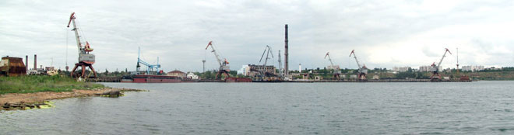
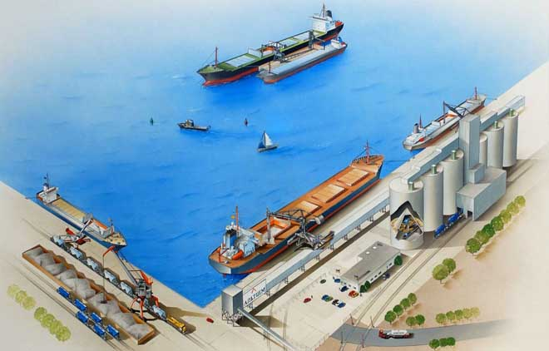
Камыш-Бурун
(ФПГ Альком)
Открытие планируется в следующем году Мощность составит 3 млн т в год
Цементные ворота Европы
Порт Камыш-Бурун расположен за чертой города Керчи, на северо-восточном берегу незамерзающей бухты.
Количество причалов – 4.
Проектная глубина – 8,2 м.
Проект терминала по перевалке цемента предусматривает установку трёх портовых и одного рейдового судоразгрузчика, который будет установлен на понтоне и предназначен для обработки судов на рейде, шесть силосов емкостью 90-120 тыс. т накопления, специальное оборудование для разгрузки-погрузки вагонов. Также планируется строительство паромной переправы. Проект реализует немецкая фирма «IBAU». После проведения дноуглубительных работ, глубины у причалов порта достигнут проектных и составят 8,2 м.
При этом объем грунта, который предстоит выбрать в акватории и в трехкилометровом подходном канале, составит 1 млн кубов.
Порт будет ориентирован как на импорт, так и на экспорт цемента.
Источник: http://www.altcom.ua/burun, анализ ИнфоТЭК-КОНСАЛТ ИнфоТЭК-КОНСАЛТ | 23

Slide 24
В нашем изложении выдержки из статьи Forbes-Украина:
В настоящий момент стивидорные компании Крыма испытывают некоторые сложности, связанные с тем, что российская юрисдикция над Крымом еще не сформирована в полной мере. Непонятен порядок судозахода, кому платить портовые сборы – и т.д. То есть возникают риски, которые трансформируются в затраты. Это касается и рейдовой перевалки, развитию бизнеса не будет способствовать отсутствие соглашений между Россией и Украины по проходу украинских судов через Керченский пролив (ИнфоТЭК).
Грузовая база в ближайшей перспективе:
Металл СКМ (3,22 млн т в 2013 г.), который переваливала Авлита (Портинвест), уйдет в Одессу. И это означает, что при стоимости перевалки около $10-15 СКМ придется платить сторонней компании $30 млн в год. При этом Авлита недавно расширила складские мощности, закупила новое оборудование и приступила к развитию ж/д станции на подъезде к терминалу.
Из 1,4 млн т зерна той же Авлиты, 1/3 – крымский урожай. Этот объем может сохраниться. Украинское зерно, по всей видимости, уйдет на другие зерновые терминалы – в Херсон, Николаев и Большую Одессу.
Причал по перевалке песка в Севастопольском МРП контролировала Группа Суэста, которую связывают с именами Алексея Мизюка и Павла Лебедева. И она же претендовала на его добычу, которой занят Евпаторийский порт. Поскольку это местный груз – скорее всего он сохранится.
Мощности по перевалке цемента (Камыш-Бурун) принадлежат ФПГ Альком, собственником которой называют Александра Тисленко. Принадлежащий той же компании цементный завод в Керчи – 4 млн т. Порт ориентирован на экспорт, и объемы его перевалки не учитываются в статистике Керченского порта. Поскольку это местный груз – скорее всего он сохранится. РЕКОНСТРУКЦИЯ до 3 млн т – Сделать Крым цементными воротами Европы.
Евпатория в 2013 году приняла 33 800 штук турецких автомобилей (на паром). Поскольку они шли на украинский рынок, вряд ли этот объем сохранится.
Наливные грузы (4,2 млн т) – грузы России и Казахстана. Эти грузы сохранятся.
__________________________________________________________________________________________________________________
Формула грузооборота на 2014 год: НАЛИВНЫЕ+МЕСТНОЕ ЗЕРНО+ПЕСОК+ЦЕМЕНТ+РЕЙДОВАЯ ПЕРЕВАЛКА
Администрация морских портов Украины (АМПУ ) сообщила о снижении грузооборота в первом квартале на 28%.
Источник: Forbes-Украина, анализ ИнфоТЭК-КОНСАЛТ ИнфоТЭК-КОНСАЛТ | 24

Slide 25
ИнфоТЭК- некоторые обобщения и выводы:
С вхождением Крыма в состав России произошло увеличение портовых мощностей Российской Федерации.
Эти мощности, по всей видимости, требуют инвестиций для дальнейшей эксплуатации.Не менее сложным моментом является железнодорожный транзит по территории Украины.
Загрузка припортовых мощностей может быть обеспечена только в случае строительства моста Крым-Кубань через Керченский пролив и организации железнодорожного движения из России в Крым в обход территории Украины.
Мосты быстро не строят, НО…
5 июня 2014 года ответственный за этот проект ГК Автодор уже получил одобрение Межведомственной рабочей группы на проект строительства двух надводных мостов с совмещенным железнодорожным и автомобильным движением
через остров Тузла. Длина первого моста над судоходной частью Керченского пролива между Таманским полуостровом
и островом Тузла составит 6,1 км, длина второго моста – от Тузлы до полуострова Крым – 1,4 км (судоходство под вторым мостом не предполагается). Автодор сообщил вчера, что переправа может стоить от 283,2 млрд до 376,5 млрд руб.
До этого момента будет продолжаться развитие сообщения паромами и катамаранами.
ЗАМЕТИМ, ЧТО РОССИЙСКО-КАЗАХСКИЙ НЕФТЯНОЙ ТРАНЗИТ ЧЕРЕЗ УКРАИНУ МОЖЕТ В СЛУЧАЕ ЛУЧШИХ УСЛОВИЙ
И АДМИНИСТРАТИВНОЙ ПОДДЕРЖКИ ПЕРЕОРИЕНТИРОВАТЬСЯ НА КРЫМ (НАПРИМЕР, ИЗ ОДЕССЫ И НИКОЛАЕВА).
Круизные судозаходы под вопросом, но когда «все встанет на круги своя», они скорее всего вырастут.
Людям присущи любознательность, и любопытны не только женщины…
Что касается бункеровки? Будут грузы, пассажиры и судозаходы – будет и бункеровка. Маржа, по всей видимости,
будет на уровне азово-черноморских бункеровок.
Тем, кому этот рынок интересен – ДУМАЙТЕ САМИ, РЕШАЙТЕ САМИ... ОПЫТ ПОКАЗЫВАЕТ, ЧТО ВРЕМЯ КРУШЕНИЯ
ИЛИ СОЗДАНИЯ НОВОЙ РЕАЛЬНОСТИ – ЛУЧШЕЕ ВРЕМЯ ДЛЯ НАЧАЛА БИЗНЕСА. НО РИСКИ ИМЕЮТ ЗНАЧЕНИЕ…. Американский вариант этой мысли «Есть два способа сколотить состояние: на крушении цивилизации и на создании новой. Первый намного быстрее… » (из книги Маргарет Митчелл «Унесенные ветром», высказывание Реда Батлера).
Источник: анализ ИнфоТЭК-КОНСАЛТ ИнфоТЭК-КОНСАЛТ | 25

Slide 26
СПАСИБО ЗА ВНИМАНИЕ
Канделаки Тамара Левановна
Генеральный директор ИнфоТЭК-КОНСАЛТ
доктор экономических наук
МУЖЧИНЫ!
ЗВОНИТЕ, ПИШИТЕ – ВАМ ВСЕГДА БУДУТ РАДЫ!
115093 Москва
ул. Павловская д. 6
Тел: (495) 669-70-07
www.citek.ru
consult@citek.ru
Аналитика и исследования рынков углеводородного сырья и продуктов его переработки
Моделирование и прогнозирование
развития рынков

